Slide 1
什么是聚集索引？
什么是非聚集索引？
索引的作用是什么？
汇报人
蔡卓悦

Slide 2
CONTENTS
目录
1
聚集索引
非聚集索引
2
3
索引的作用
第一题的内容
4

Slide 3
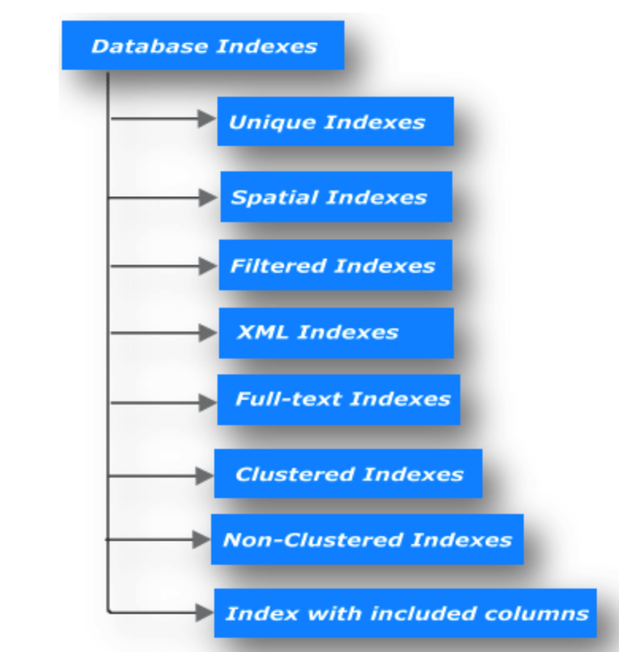

Slide 4
PART
01
聚集索引

Slide 5
什么是索引
索引是一个存储为了更快查询的键值的数据结构
（比如说B树）

Slide 6
聚集索引的定义
聚集索引也称为聚簇索引。
在聚集索引中，表中行的物理顺序与键值的逻辑（索引）顺序相同。

Slide 7
聚集索引的定义
聚集索引其实就是数据表。
一旦聚集索引被创建了，表中所有的行都会按照用来创建聚集索引的那几个属性来排列和存储。
聚集索引与表的物理存储方式有着非常密切的关系，所有正常的表应该有且仅有一个聚集索引（绝大多数情况下都是主键），表中的所有行记录数据都是按照聚集索引的顺序存放的。

Slide 8
聚集索引的特点
只用一或者多列的属性
索引和数据存在一起
键值查找方便
一般会在主键上加一个聚集索引

Slide 9
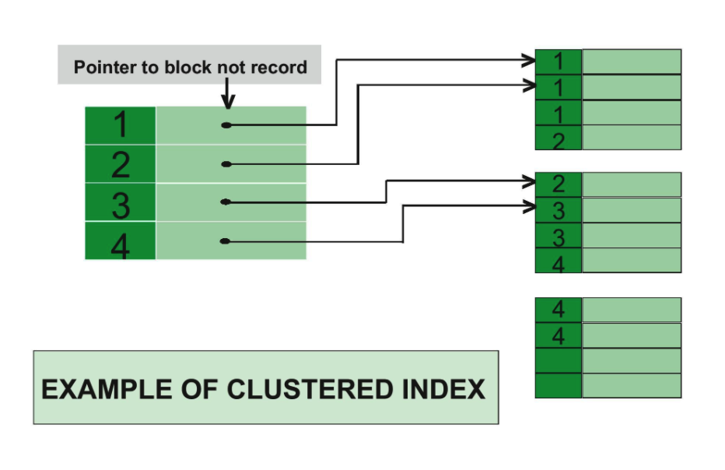
Example

Slide 10
PART
02
非聚集索引

Slide 11
非聚集索引的定义
非聚集索引的结构与数据表中的行不同。
非聚集索引包含非聚集索引的键值以及每个键值项有一个指向表中行的指针。

Slide 12
非聚集索引的定义
非聚集索引可以改进在使用不是主键的键值时查询时候的性能表现。

Slide 13
非聚集索引的特点
只存键值
采用指针的方式
可以对于视图和表作非聚集索引
每一行都是非聚集索引的键值和行定位(row locator)

Slide 14
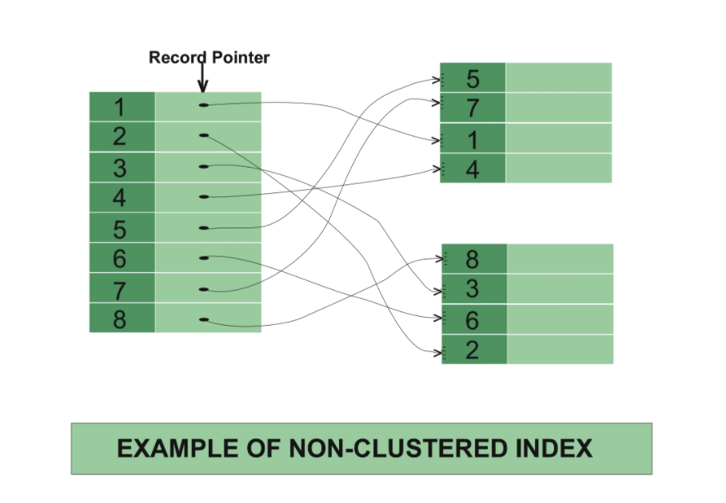

Slide 15
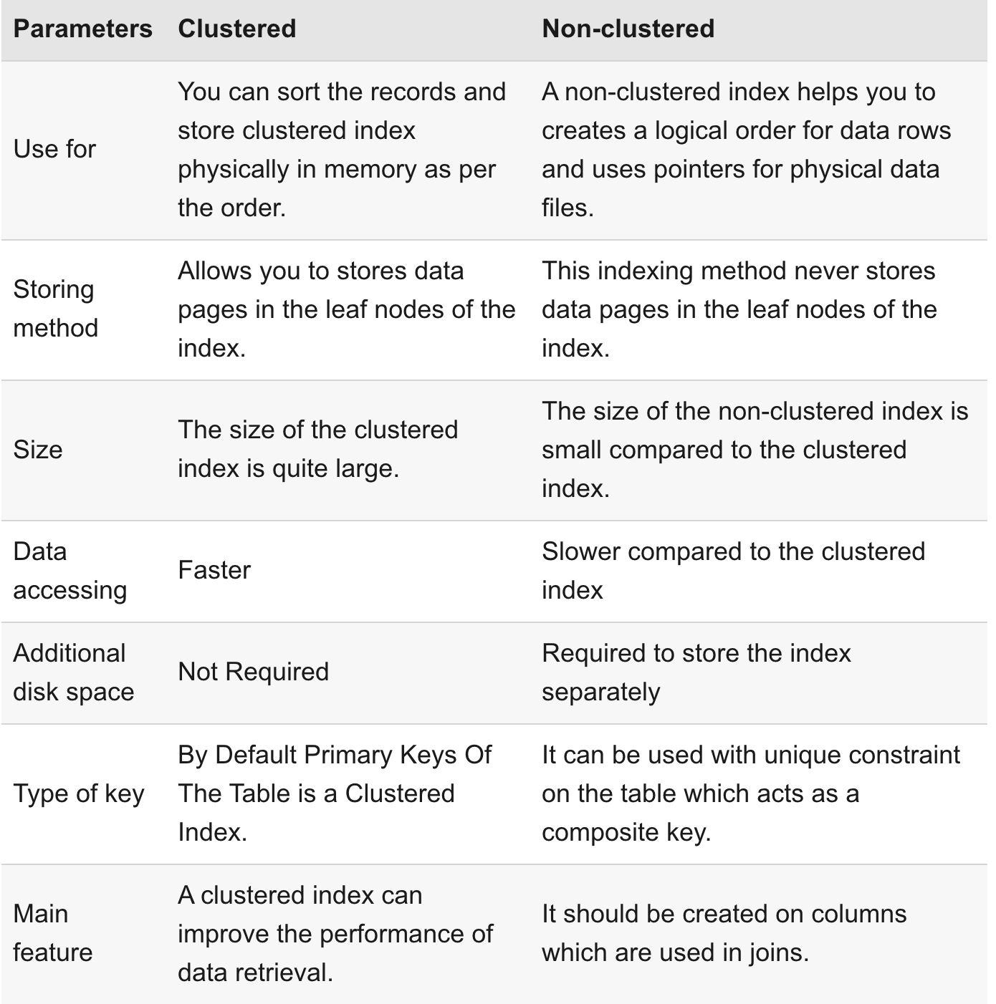
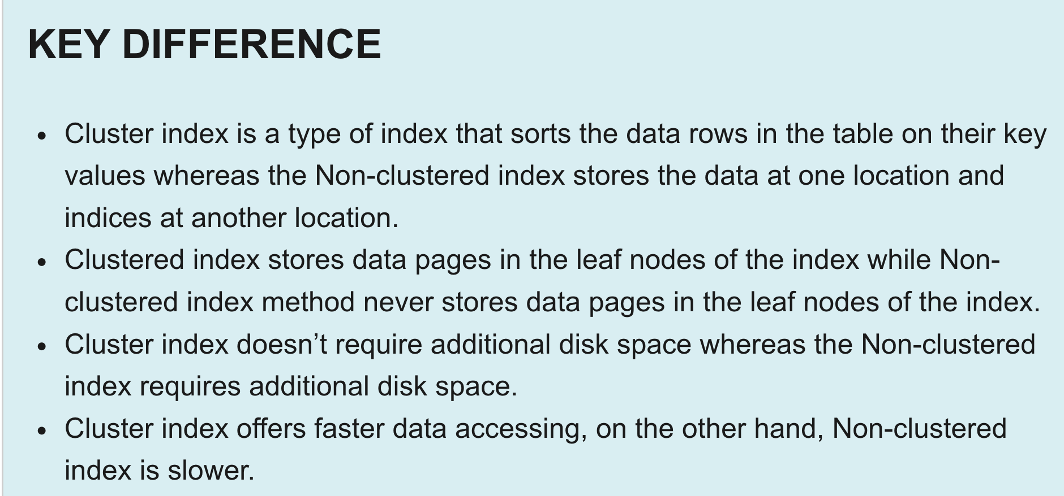
聚集和非聚集索引区别

Slide 16
PART
03
索引的作用

Slide 17
索引的作用
本质上来说，索引都是为了加快查找的速度。
第一，通过创建唯一性索引，可以保证数据库表中每一行的数据的唯一性。
第二，可以大大加快数据的检索速度
第三，可以加速表和表之间的连接
第四，在使用分组和排序子句进行数据检索时，同样可以显著减少查询中分组和排序的时间
第五，通过使用索引，可以在查询过程中使用优化隐藏器提高系统性能。

Slide 18
索引的作用
索引是数据库中非常非常重要的概念，它是存储引擎能够快速定位记录的秘密武器，对于提升数据库的性能、减轻数据库服务器的负担有着非常重要的作用；索引优化是对查询性能优化的最有效手段，它能够轻松地将查询的性能提高几个数量级。

Slide 19
索引 聚集和非聚集
聚集和非聚集索引的目的都是为了方便快速查找
在聚集索引中 数据按照排好的顺序直接存放
在非聚集索引中我们可以理解为 另外存放了一个按照索引字段排序的列表
在那里面存放了指向原来数组的指针
每次找的时候要间接跳一次

Slide 20
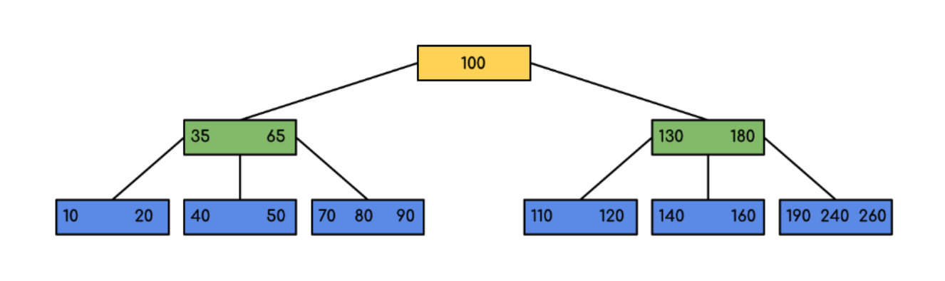
具体如何实现索引有序？
有很多种方式
B树 B+树 LSM树....

Slide 21
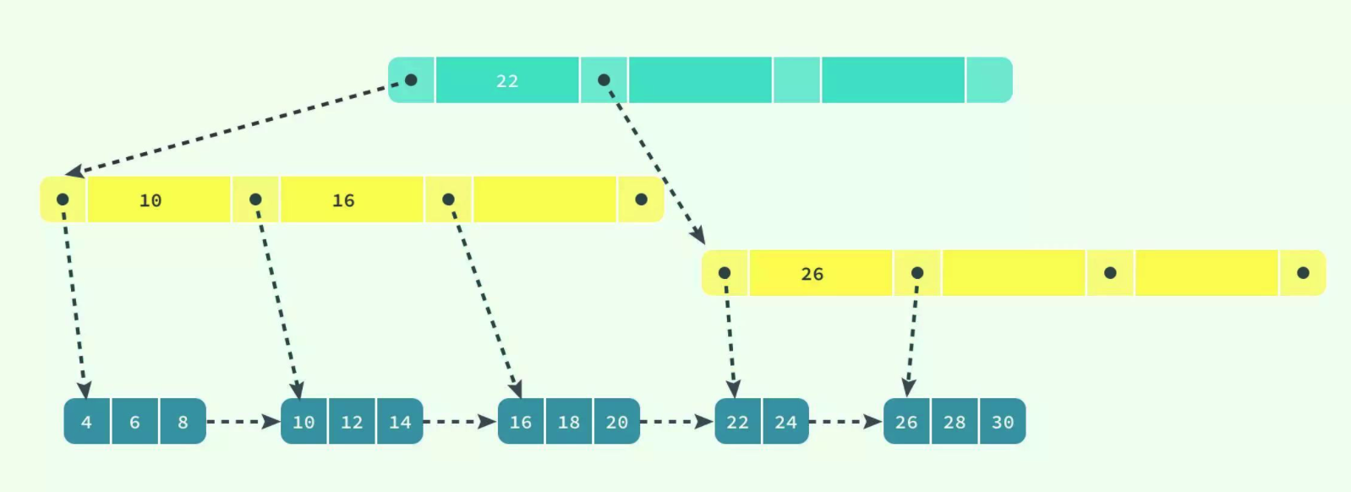
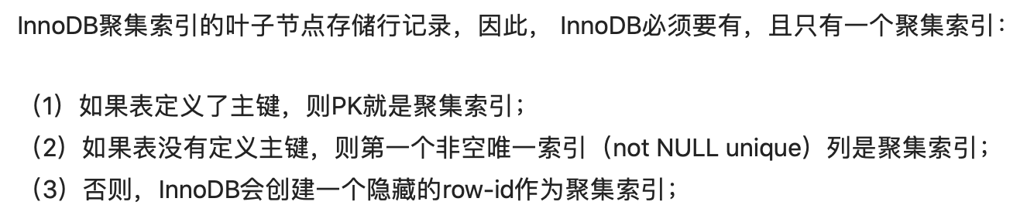
MySQL的InnoDB存储引擎
MySQL的Innodb存储引擎使用B+Tree来建立索引
B+ 树是平衡树，它查找任意节点所耗费的时间都是完全相同的
比较的次数就是 B+ 树的高度

Slide 22
看一个真实的例子
CREATE TABLE users(
id INT NOT NULL,
first_name VARCHAR(20) NOT NULL,
last_name VARCHAR(20) NOT NULL,
age INT NOT NULL,
PRIMARY KEY(id),
KEY(last_name, first_name, age)
KEY(first_name)
);.
在MYSQL当中建一个这样的表

Slide 23
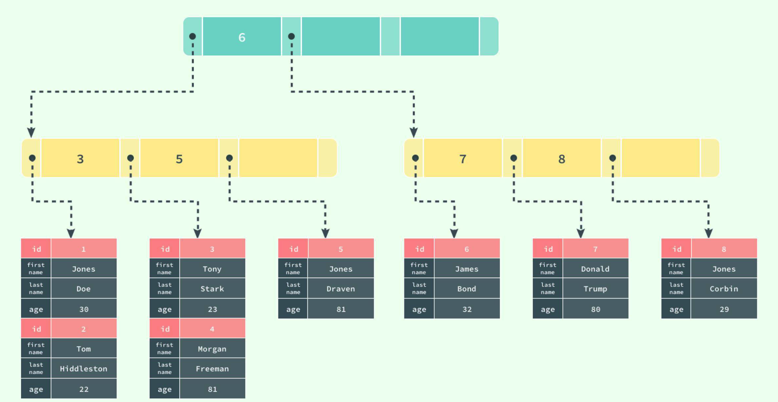
InnoDB存储引擎 聚簇索引

Slide 24
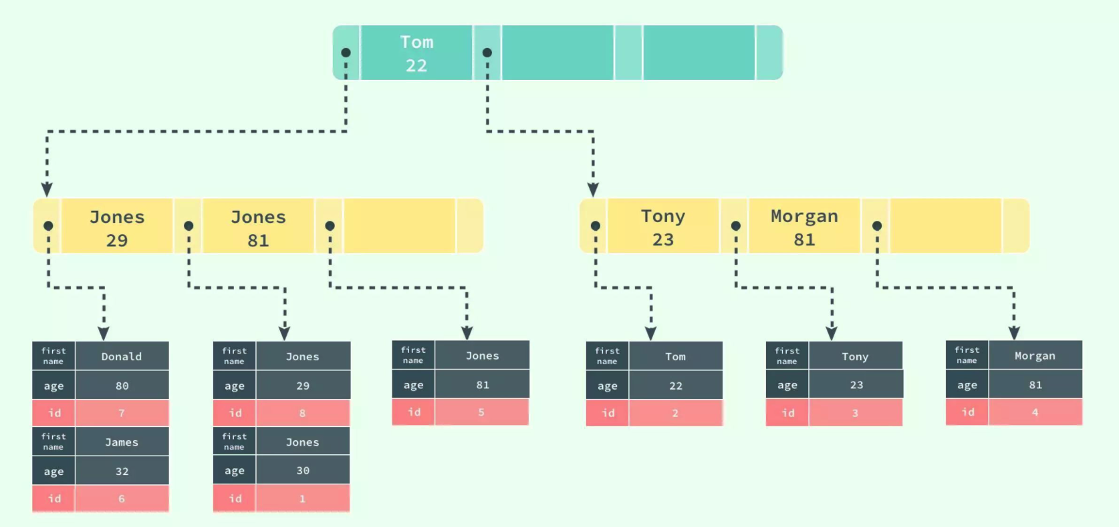
InnoDB存储引擎 非聚簇索引

Slide 25
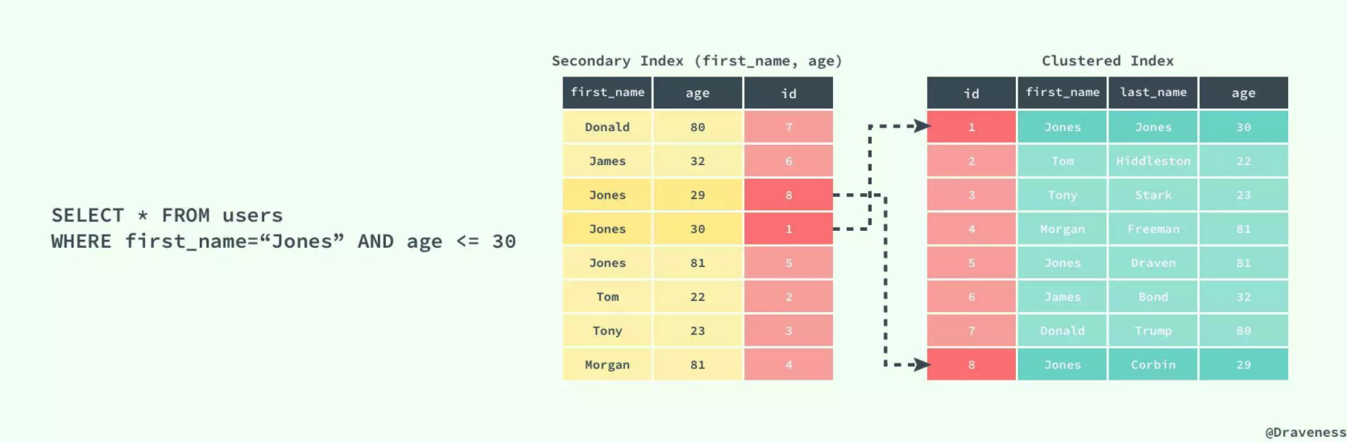
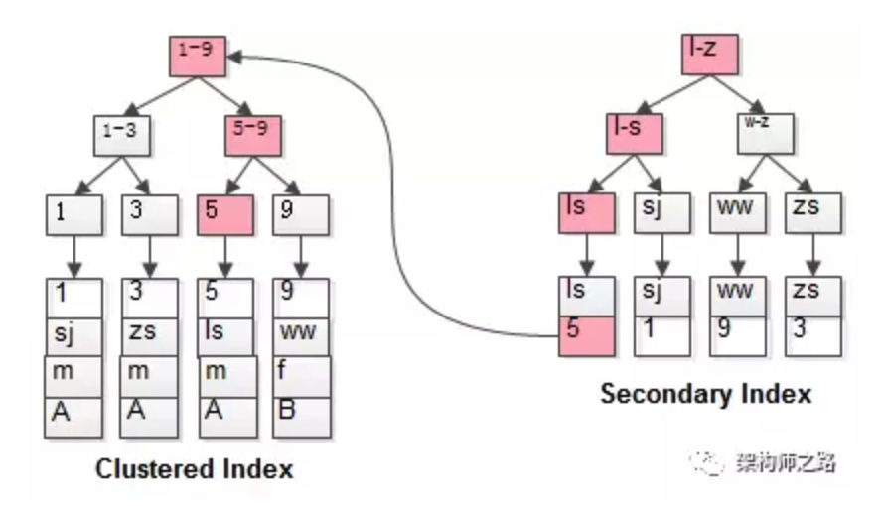
非聚簇索引查找过程

Slide 26
非聚簇索引查找过程
假设，现在我们要查询出 id 为 2 的数据。
那么执行 select * from .. where id = 2; 这条 SQL 语句就不需要回表。
原因是根据主键的查询方式，则只需要搜索 ID 这棵 B+ 树。主键是唯一的，根据这个唯一的索引，MySQL 就能确定搜索的记录。
但当我们使用 k 这个索引来查询 k = 2 的记录时就要用到回表。
原因是通过 k 这个普通索引查询方式，则需要先搜索 k 索引树，然后得到主键 ID 的值为 1，再到 ID 索引树搜索一次。这个过程虽然用了索引，但实际上底层进行了两次索引查询，这个过程就称为回表。

Slide 27
非聚簇索引查找过程
也就是说，基于非主键索引的查询需要多扫描一棵索引树。因此，我们在应用中应该尽量使用主键查询

Slide 28
索引的代价
创建索引和维护索引需要耗费空间
索引需要占据物理空间。
对于数据表中数据进行增删改查的时候，索引也需要动态维护，降低了数据的维护速度。
不同的结构的查询和存储速度可能有不同
比如说LSM树插入很快 但是查询就比B树慢

Slide 29
索引和主键

Slide 30
PART
04
验证第一题

Slide 31
THANK YOU
谢谢您的观看

